Slide 1
Plantlijst 521-540 Gramsberger Bosje

Slide 2
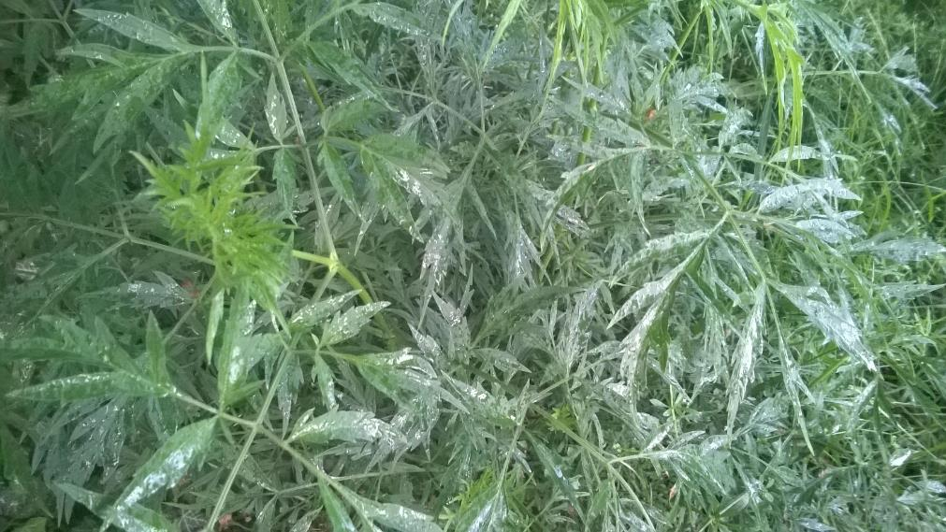
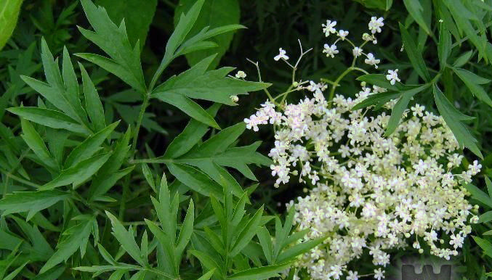
1. Sambucus nigra ‘Laciniata' peterselievlier

Slide 3
2. Meleandrium rubrum dagkoekoeksbloem

Slide 4
3. Rhododendron ponticum

Slide 5
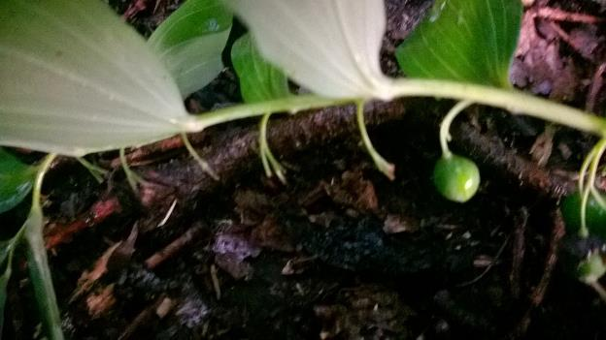
4. Polygonatum multiflorum salomonszegel

Slide 6
5. Dryopteris filix-mas mannetjesvaren

Slide 7
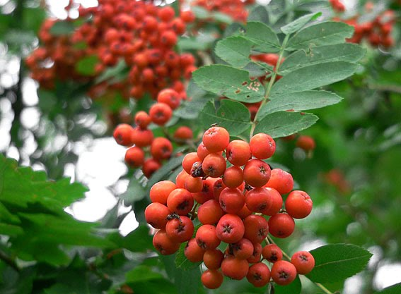
6. Sorbus aucuparia lijsterbes

Slide 8
7. Rhamnus frangula vuilboom

Slide 9
8. Polytrichum commune sterretjesmos

Slide 10
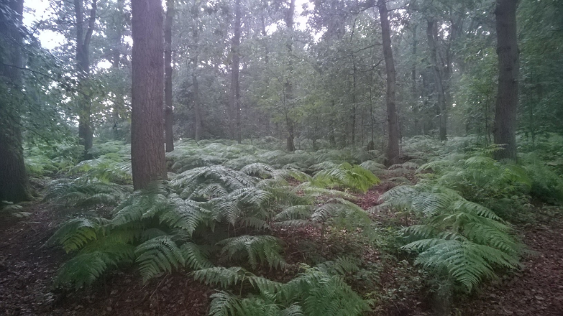
9. Pteridium aquilinum adelaarsvaren

Slide 11
10. Humulus lupulus hop

Slide 12
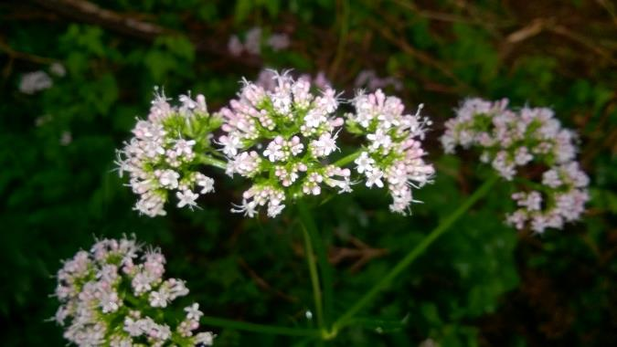
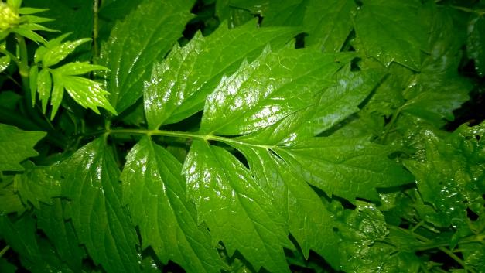
11. Valeriana officinalis valeriaan

Slide 13
12. Lonicera periclymenum wilde kamperfoelie

Slide 14
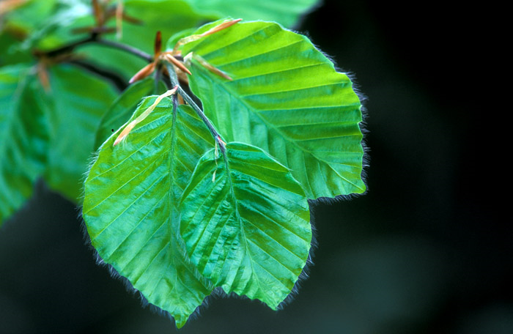
13. Fagus sylvatica beuk

Slide 15
14. Corylus avellana hazelaar

Slide 16
15. Prunus padus Europese vogelkers

Slide 17
16. Acer pseudoplatanus gewone esdoorn

Slide 18
17. Rubus fruticosus gewone braam

Slide 19
18. Aegopodium podagraria zevenblad

Slide 20
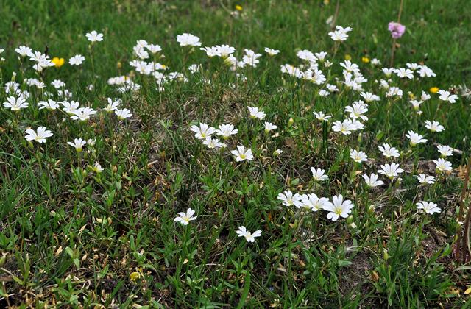
19. Cerastium arvense akkerhoornbloem

Slide 21
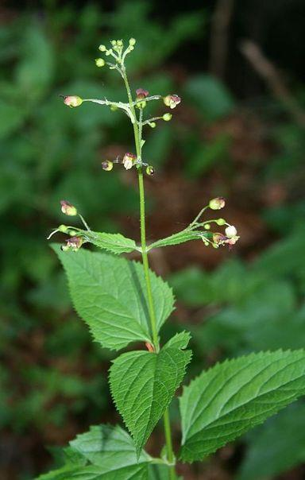
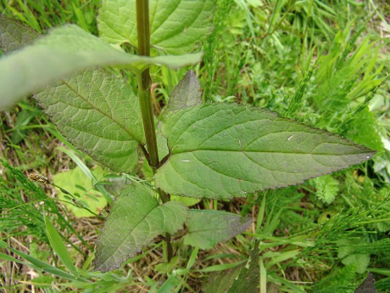
20. Scropholaria nodosa knopig helmkruid

